Slide 1
การสร้างวัฒนธรรมคุณภาพและการทำงานประกันคุณภาพอย่างมีความสุข
โดย
รองศาสตราจารย์กมลพรรณ นามวงศ์พรหม

Slide 2



(Quality Assurance)
วันๆ ทำอะไรบ้าง

Slide 3


ทำไมต้องรู้
ทำไมต้องทำ

Slide 4
พ.ร.บ.การศึกษาแห่งชาติ พ.ศ. 2542 แก้ไขเพิ่มเติม (ฉบับที่ 2) พ.ศ.2545 หมวด 6 ว่าด้วย มาตรฐานและการประกันคุณภาพการศึกษา ได้ระบุไว้ในมาตรา 47 ว่า
“ให้มีระบบประกันคุณภาพการศึกษาเพื่อพัฒนาคุณภาพและมาตรฐานการศึกษาทุกระดับ ประกอบด้วย การประกันคุณภาพภายในและระบบการประกันคุณภาพภายนอก ระบบ หลักเกณฑ์ และวิธีการประกันคุณภาพการศึกษาให้เป็นไปตามที่กำหนดในกฎกระทรวง”

Slide 5
และในมาตรา 48 ว่า
“ให้หน่วยงานต้นสังกัดและสถานศึกษาจัดให้มีระบบการประกันคุณภาพภายในสถานศึกษา และให้ถือว่าการประกันคุณภาพภายในเป็นส่วนหนึ่งของกระบวนการบริหาร การศึกษาที่ต้องดำเนินการอย่างต่อเนื่อง โดยมีการจัดทำรายงานประจำปีเสนอต่อหน่วยงานต้นสังกัด หน่วยงานที่เกี่ยวข้อง และเปิดเผยต่อสาธารณชน เพื่อนำไปสู่การพัฒนาคุณภาพ และมาตรฐานการศึกษาและเพื่อรองรับการประกันคุณภาพภายนอก”

Slide 6


Slide 7
หลักการพื้นฐานที่สำคัญ
   University mission
   Unity of direction
   Management by fact
   Good governance
   Continuous improvement
   Learning organization

Slide 8
หลักการพื้นฐานที่สำคัญ (ต่อ)
 ทุกหน่วยงานต้องมีการดำเนินการที่ตอบสนองต่อพันธกิจหลักของมหาวิทยาลัย
 การดำเนินการของหน่วยงานต้องสอดคล้องกับนโยบายและยุทธศาสตร์ของมหาวิทยาลัย เพื่อส่งเสริมให้ทั้งองค์กรมีการพัฒนาไปในทิศทางเดียวกัน
 จัดให้ระบบการบริหารจัดการและการตัดสินใจบนพื้นฐานของข้อมูลเชิงวิเคราะห์
 กระบวนการบริหารอยู่บนพื้นฐานของความโปร่งใสและเป็นธรรมรัฐ
 การมุ่งสู่ความเป็นเลิศในการดำเนินการของทุกหน่วยงานที่เกิดการพัฒนาและปรับปรุงอย่างต่อเนื่อง
 การพัฒนาดังกล่าวเพื่อนำไปสู่การเป็นองค์กรแห่งฐานความรู้

Slide 9
สามส่วนสำคัญของระบบการประกันคุณภาพ
 การพัฒนา (ควบคุม) คุณภาพ
- การสร้างระบบและกลไก
- การติดตามควบคุมให้ดำเนินการตามระบบ
 การตรวจสอบคุณภาพ
- ตรวจสอบระบบและกลไกกำกับการควบคุมคุณภาพและได้ปฏิบัติ
- ดูผลการดำเนินงานเพื่อให้ได้ข้อมูลป้อนกลับ
- กลไกแห่งการพัฒนาปรับปรุง
 การประเมินคุณภาพ
  - วิเคราะห์เปรียบเทียบผลการดำเนินงานกับเป้าหมาย
  - การแข่งขัน
  - การจัดสรรทรัพยากร

Slide 10
ระบบการประกันคุณภาพการศึกษา
การพัฒนาคุณภาพ
(QC)
กระบวนการ
ปรับปรุงคุณภาพ
กระบวนการ
พัฒนาสู่คุณภาพ
การประกันคุณภาพ
(QA)
การตรวจติดตามคุณภาพ
(QAU)
การประเมินคุณภาพ
ภายใน (IQA)
ภายใน (EQA)
กระบวนการ
ตรวจสอบคุณภาพ

Slide 11
แนวคิดระบบประกันคุณภาพ
P
Plan
การพัฒนาปรับปรุง
อย่างต่อเนื่อง
การพัฒนาคุณภาพ
A
Act
D
Do
ร่วมกันปรับปรุง
ร่วมกันปฏิบัติ
C
Check
การประเมินคุณภาพ
การตรวจสอบคุณภาพ
มีการดำเนินการ 3 ขั้นตอน
1. การพัฒนา (ควบคุม) คุณภาพ
2. การตรวจสอบคุณภาพ
3. การประเมินคุณภาพ
4. การพัฒนาปรับปรุงอย่างต่อเนื่อง
ร่วมกันตรวจ

Slide 12
ระบบประกันคุณภาพมหาวิทยาลัยเกษตรศาสตร์
คณะวิชา
สำนัก สถาบัน
โมเดล 1
โมเดล 2
องค์ประกอบคุณภาพ
องค์ประกอบคุณภาพ
1. ปรัชญา ปณิธาน วัตถุประสงค์และแผนดำเนินงาน
7. การบริหารจัดการ
8. การเงินและงบประมาณ
9. ระบบและกลไกประกันคุณภาพ
ปรัชญา ปณิธาน วัตถุปะสงค์และแผนดำเนินงาน
⬥ การบริหารจัดการ
 การเงินและงบประมาณ
 ระบบและกลไกประกันคุณภาพ
 การพัฒนาและปรับปรุงระบบการดำเนินงาน
❷ การเรียนการสอน
❸ พัฒนานิสิต
❹ การวิจัย
❺ การบริการวิชาการแก่สังคม
❻ การทำนุบำรุงศิลปวัฒนธรรม
ภารกิจหลัก
- ภารกิจหลักของหน่วยงาน
- ภารกิจสนับสนุน

Slide 13





Slide 14






มก.
ระบบกลไก
สกอ.
ดัชนีประเมิน
ผลลัพธ์
สมศ.
Output/Outcome
กพร.

Slide 15
บทบาทหน้าที่ของบุคลากร
◆ ศึกษาองค์ประกอบคุณภาพ
ตอบให้ได้ว่า “งานที่เราทำเกี่ยวข้องกับองค์ประกอบใด”
❖ ศึกษาดัชนีประเมินในแต่ละองค์ประกอบ
ตอบให้ได้ว่า “งานที่เราทำเกี่ยวข้องกับดัชนีใด”
⬥ ศึกษารายละเอียดของดัชนีและเกณฑ์มาตรฐาน
ตอบให้ได้ว่า “งานของเราต้องทำอย่างไรจึงจะได้มาตรฐาน”

Slide 16


บุคลากรมีส่วนร่วมการประกันคุณภาพอย่างไร
ปรัชญา/ปณิธาน
1
การเรียนการสอน
2
3
การพัฒนานิสิต
การวิจัย
4
5
บริการวิชาการ
ศิลปวัฒนธรรม
6
บริหารจัดการ
7
การเงินและงบประมาณ
8
9
ระบบการประกันคุณภาพ

Slide 17
ความเชื่อมโยง
พันธกิจ
4 อย่าง
มหาวิทยาลัย
สู่
ความเป็นเลิศ
คณะ สำนัก สถาบัน
ภาควิชา/ฝ่าย/ศูนย์
อาจารย์/เจ้าหน้าที่ /
ผู้บริหาร

Slide 18
สรุปบทบาทและหน้าที่ของบุคลากร
◆ เป็นต้นกำเนิดของข้อมูล / ให้ข้อมูล
❖ เป็นผู้จัดเก็บข้อมูล / รวบรวมข้อมูล
⬥ เป็นผู้กำกับ / วางแผน
 เป็นผู้ให้ข้อมูลป้อนกลับ (feedback)
 เป็นผู้ประเมิน

Slide 19
เทคนิคการปฏิบัติงาน
ตามระบบประกันคุณภาพ

Slide 20
การบริหารอย่างเป็นระบบแนวความคิดที่เป็นระบบ (System Concept)
ทรัพยากร
(Inputs)
กระบวนการของงาน
(Process or Operations)
ผลงาน
(Outputs)
เหตุ
ผล
กระบวนการของงาน
เป็นเหตุ
ผลงาน
ทรัพยากร
เป็นเหตุ
กระบวนการของงาน
ทรัพยากร
กระบวนการของงาน
เป็นเหตุ
ผล

Slide 21
วงจรการบริหาร
ด้านการดำเนินงาน
ด้านการตรวจสอบ
และประเมินผล
การวางแผน
การตรวจสอบ
และ
ประเมินผล
การควบคุม
และ
ดำเนินงาน

Slide 22
วัตถุประสงค์ของงานต้องบอกชัดเจน
ต้องการอะไร ต้องเสร็จเมื่อใด คุณภาพเป็นอย่างไร ฯลฯ
การกำหนดมาตรฐาน : กำหนดวิธีทำงาน
กำหนดขั้นตอนการปฏิบัติ
กำหนดเครื่องมือ เครื่องใช้ที่เกี่ยวข้อง

Slide 23
หน้าที่ใคร?
หัวหน้างาน
ผู้ปฏิบัติงาน
+
▪ ต้องมีความเป็น “ครู”
▪ ต้องตั้งใจทำงาน
▪ รู้จริงในงาน
▪ สามารถฝึกอบรมและ
สอนงานในลักษณะ
ของการสอนในขณะทำงาน
(On-the-Job-Training)
“การทำงานได้อย่างถูกต้อง”
จึงเป็นการประกันคุณภาพผลงาน

Slide 24
ทำไมถึงต้องทำงานอย่างมีคุณภาพ?
การทำงานอย่างมีคุณภาพ
 การทำงานสำเร็จตามแผนที่วางไว้ด้วยความประหยัดทรัพยากร
 ประหยัดเงิน
ประหยัดทรัพยากร
ประหยัดแรงงาน
ประหยัดเวลา
 ความเป็นมืออาชีพ

Slide 25
การทำงานอย่างถูกต้อง
“การทำงานได้อย่างถูกต้องตั้งแต่แรกเริ่ม (Right at the first time) คือ เงื่อนไขสำคัญของการสร้างผลงานที่มี “คุณภาพ”

Slide 26
เงื่อนไข 3 ประการเพื่อการทำงานได้อย่างถูกต้อง ประกอบด้วย
 การมีมาตรฐานเกี่ยวกับรายละเอียดของงานที่ถูกต้อง
 คำสั่งงานที่ถูกต้องชัดเจน และ
● การปฏิบัติตามมาตรฐานงานที่กำหนดไว้ด้วย

Slide 27
การทำงานอย่างมีคุณภาพ จึงหมายถึง
 การทำได้ผลลัพธ์ (ผลงาน) ที่เป็นไปตามเป้าหมาย เป็นไปตามวัตถุประสงค์ หรือเป็นไปตามแผนงานที่กำหนดไว้ล่วงหน้าแล้ว
 การทำงานได้มาตรฐานวิชาชีพ/จรรยาบรรณวิชาชีพ
● การทำงานได้ตามวิธีปฏิบัติงานที่กำหนดไว้
❍ การทำงานได้อย่างถูกต้อง
■ การทำงานได้ตามที่ผู้บังคับบัญชาคาดหวัง
□ ผลงานที่ได้ไม่ต้องรื้อทำใหม่อีก
❐ ผลงานที่ทำได้ไม่ก่อให้เกิดปัญหาอื่นๆ ตามมาภายหลัง เป็นต้น
“ความตั้งใจทำงาน และรู้จริงในงานที่ต้องปฏิบัติ”

Slide 28
เกร็ดคิด
ผู้ชนะ : ทำในสิ่งที่จำเป็นต้องทำด้วย
ความฉลาด
ผู้แพ้ : ทำในสิ่งที่จำเป็นต้องทำด้วย
ความไม่พอใจ

Slide 29
วงจร PDCA เพื่อการประกันคุณภาพ
PDCA คือ “วงจรเดมมิ่ง (Deming Cycle)”
Dr.Edward W.Deming
P คือ Plan (การวางแผน)
D คือ Do (การนำไปปฏิบัติ)
C คือ Check (การตรวจสอบ)
A คือ Action (การแก้ไขปรับปรุง)

Slide 30
การพัฒนางานด้วยวงจร PDCA
 ค้นหา : - เรื่องใดที่ยังทำไม่ได้มาตรฐาน
- เรื่องใดที่ยังทำไม่ได้ตามเป้าหมาย
- เรื่องใดที่ต้องการปรับปรุง
 ตอบคำถาม : “ทำอย่างไรจึงจะดีขึ้น”

Slide 31
การวางแผน (Plan)
ขั้นที่ 1 : เลือกงานที่จะปรับปรุง
⇨ คัดเลือกกระบวนการที่จะแก้ปัญหาและปรับปรุง
⇨ ระบุผู้รับบริการ หรือลูกค้า
⇨ แต่งตั้งทีมงานแก้ปัญหาและปรับปรุงงาน
ขั้นที่ 2 : เก็บรวบรวมข้อมูลที่เกี่ยวข้องกับงานนั้นๆ
⇨ กำหนดตัววัดผล
⇨ วางแผนและเก็บรวบรวมข้อมูล
⇨ วิเคราะห์เหตุปัจจัยด้านคุณภาพ
ขั้นที่ 3 : กำหนดวิธีการทำงานใหม่
⇨ เขียนผังการดำเนินงาน
⇨ ระบุผู้รับผิดชอบ ผู้สนับสนุน

Slide 32
การนำแผนไปปฏิบัติ (Do)
ขั้นที่ 4 : ปฏิบัติงานตามวิธีใหม่
⇨ สื่อสารไปยังฝ่ายที่มีหน้าที่นำแผนไปปฏิบัติ
⇨ ปฏิบัติด้วยวิธีการใหม่
⇨ ติดตามผลอย่างต่อเนื่อง
การตรวจสอบ (Check)
ขั้นที่ 5 : ตรวจสอบและประเมินผลลัพธ์ของการปฏิบัติตามแผน
⇨ การปรับปรุงคุณภาพ
⇨ จัดทำมาตรฐาน
⇨ บันทึกผลความพยามยาม ความก้าวหน้าของการ ดำเนินการ แนวปฏิบัติที่ดี
⇨ กำหนดเป็นมาตรฐานการดำเนินงานใหม่

Slide 33
การดำเนินการให้เหมาะสม (Act)
ขั้นที่ 6 : ปฏิบัติการแก้ไขปรับปรุง
⇨ การปรับปรุงคุณภาพ
⇨ จัดทำมาตรฐาน
⇨ บันทึกผลความพยามยาม ความก้าวหน้าของการ ดำเนินการ แนวปฏิบัติที่ดี
⇨ กำหนดเป็นมาตรฐานการดำเนินงานใหม่

Slide 34
ขอบเขตการกำหนดตัววัดผล (KPI)
Mission ❶ ประสิทธิผลการปฏิบัติงาน
Customer  ความพึงพอใจของกลุ่มผู้รับบริการ
การรักษากลุ่มผู้รับบริการ
Internal Procees  การควบคุมคุณภาพการให้บริการ
Learning and  สภาพแวดล้อมของสถานที่ทำงาน
Growth ความพึงพอใจของบุคลากร
การพัฒนาเทคโนโลยีสารสนเทศ

Slide 35
วงจร “PDCA” ต้องปฏิบัติอย่างจริงจังต่อเนื่องในทุกระดับองค์กร จะทำให้เราสามารถปรับปรุงงานและเพิ่มคุณภาพงานได้อย่างมีประสิทธิภาพ และเห็นผลลัพธ์ที่ชัดเจน
การแก้ปัญหาเฉพาะหน้าไปวันๆ ก็เลยกลายเป็น “ปัญหาซ้ำซาก”

Slide 36
เกร็ดคิด
ผู้ชนะ : มุ่งมั่นทำงานและแก้ไขปรับปรุงอย่างต่อเนื่อง
ผู้แพ้ : ทำไปบ่นไป และไม่ปรับปรุงพัฒนา

Slide 37

จากมาตรฐาน
ไปสู่คุณภาพได้อย่างไร?

Slide 38




D
มาตรฐาน
ปรับปรุง
อย่างต่อเนื่อง
มาตรฐาน
ปรับปรุงและยกระดับมาตรฐานเดิมให้สูงขึ้น
มาตรฐาน

Slide 39



◆ Continuous improvements
❖ Standardization

Slide 40
Level of Standards
I
International Standard
II
Regional Standards
III
National Standards
IV
Association Standards
V
Faculty Standards

Slide 41
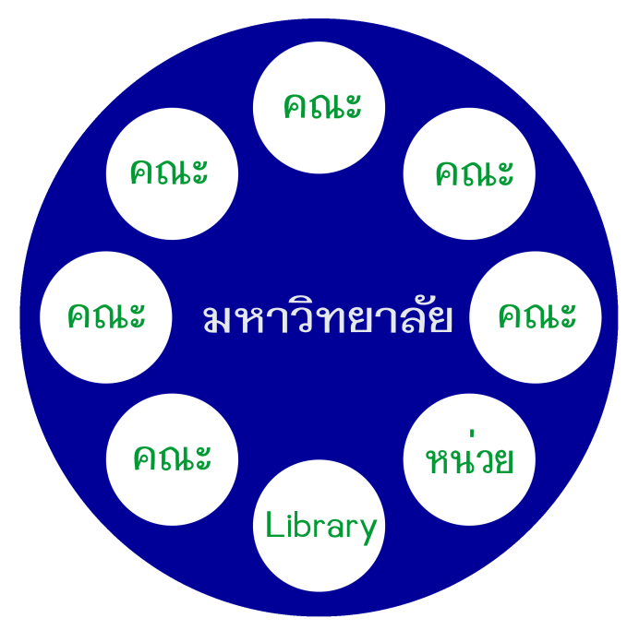
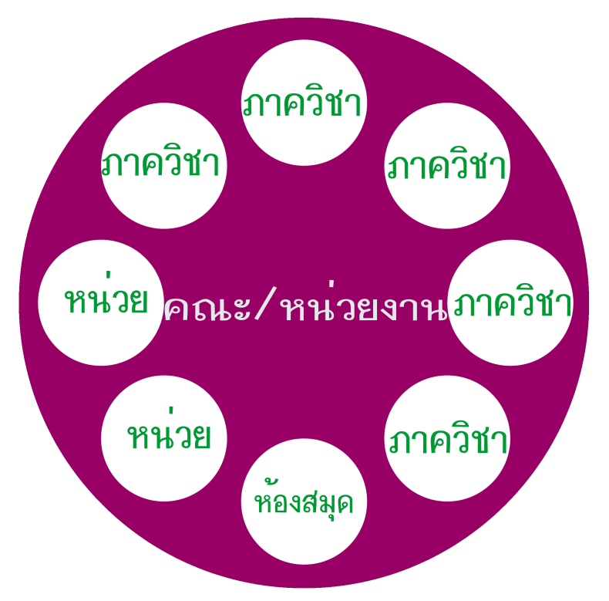
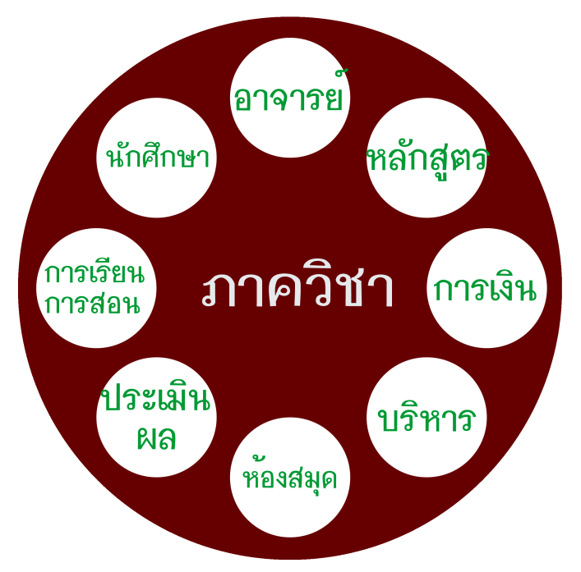
Indicators ระดับมหาวิทยาลัย
Indicators ระดับคณะ/หน่วยงาน
Indicators ระดับภาค

Slide 42

การประกันคุณภาพ
เป็นการสร้างวัฒนธรรมของการทำงานที่เป็นระบบสร้างความเชื่อมโยง และความมุ่งมั่นในการทำสิ่งที่ดีขึ้นเสมอทั้งต่อตนเองและส่วนรวม

Slide 43

การประกันคุณภาพคือ
ภาระ
พันธะ
จำใจทำ
เต็มใจทำ
ทำเพียงแค่ผ่าน
ทำเพื่อความเป็นเลิศ
???
วัฒนธรรมคุณภาพ

Slide 44

จบการนำเสนอ
Quality Assurance

